Slide 1
روش تدریس ایفای نقش در آموزش پزشکی
مرکز مطالعات و توسعه دانشگاه علوم پزشکی همدان

Slide 2
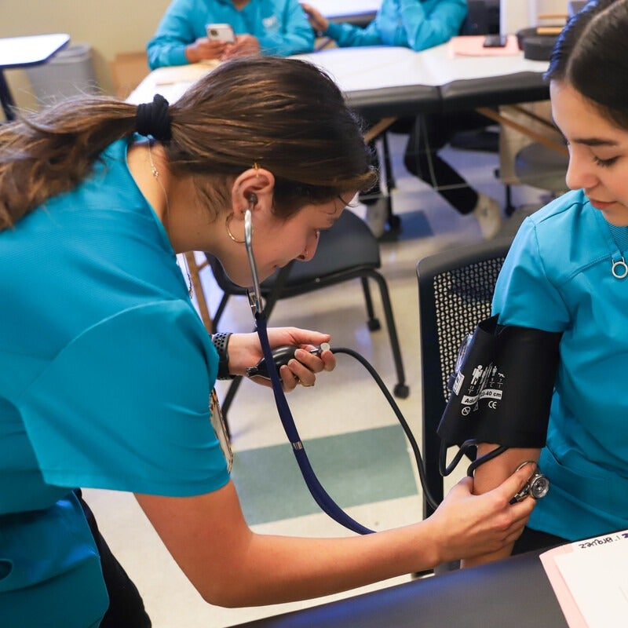
مقدمه
“I hear and I forget. I see and I remember I do and I understand.” Confucius
این جمله می‌گوید: یادگیری واقعی از طریق عمل و تجربه مستقیم اتفاق می‌افتد.

Slide 3
مقدمه
این جمله را به بخش‌هایش تجزیه کنیم:
1. "I hear and I forget." (می‌شنوم و فراموش می‌کنم.)
این سطحی‌ترین نوع یادگیری است. وقتی اطلاعات را فقط می‌شنویم (مثلاً در یک سخنرانی)، معمولاً بخش زیادی از آن را به سرعت فراموش می‌کنیم زیرا engagement (درگیری) ذهنی کمی داریم.
2. "I see and I remember." (می‌بینم و به خاطر می‌سپارم.)
این سطح عمیق‌تر است. وقتی چیزی را می‌بینیم (مثلاً یک نمودار، یک آزمایش، یک فیلم)، درک بهتری پیدا می‌کنیم و اطلاعات برای مدت بیشتری در حافظه‌مان می‌ماند. یادگیری بصری مؤثرتر از فقط شنیدن است.
3."I do and I understand." (انجام می‌دهم و می‌فهمم.)
این، عمیق‌ترین و ماندگارترین سطح یادگیری است. وقتی خودمان شخصاً دست به عمل می‌زنیم و کاری را انجام می‌دهیم، مجبوریم با چالش‌ها، جزئیات و پیچیدگی‌های آن درگیر شویم. این "درگیری فعال" است که منجر به "درک واقعی" می‌شود. شما نه تنها "چه چیزی" را، بلکه "چگونگی" و "چرایی" آن را نیز درک می‌کنید.

Slide 4
ایفای نقش
ایفای نقش، سناریوهای واقعی را شبیه‌سازی می‌کند و به دانشجویان این امکان را می‌دهد که مهارت‌ها و دانش خود را بلافاصله در عمل به کار گیرند.
این روش می‌تواند مفاهیم تئوری را با عمل ادغام کند.
این روش به افزایش مشارکت، بهبود مهارت‌های ارتباطی، و یادگیری عمیق‌تر کمک می‌کند.
مناسب برای آموزش مهارت‌های بالینی، اخلاق پزشکی، مشاوره، و آموزش ارتقاء سلامت در جامعه است.​
برای دستیابی به اهداف آموزش و یادگیری با کارآیی بیشتر، باید در برنامه درسی آموزش پزشکی گنجانده شود
Notes:
Bharti RK. Contribution of Medical Education through Role Playing in Community Health Promotion: A Review. Iran J Public Health. 2023 Jun;52(6):1121-1128. doi: 10.18502/ijph.v52i6.12954. PMID: 37484138; PMCID: PMC10362810.

Slide 5

ایفای نقش
ایفای نقش : بازآفرینی یک نقش یا تعامل
ایفای نقش یک تکنیک آموزشی است که در آن از شرکت‌کنندگان خواسته می‌شود تا نقش یک فرد خاص (مثلاً بیمار، پزشک، بستگان) را در یک موقعیت از پیش تعریف‌شده بازی کنند تا یک مهارت بین‌فردی یا ارتباطی خاص را تمرین و درک کنند.
ایفای نقش به عنوان یک روش برای "کسب آگاهی از نگرش‌ها، ارزش‌ها و احساسات دیگران از طریق قرار گرفتن در نقش آن‌ها" تعریف شده است.
مثال: وقتی یک دانشجو نقش "بیمار مضطرب" را بازی می‌کند و دانشجوی دیگر سعی می‌کند با تکنیک‌های ارتباطی او را آرام کند، در حال انجام یک فعالیت ایفای نقش هستند

Slide 6
ایفای نقش
فواید ایفای نقش در آموزش پزشکی
افزایش مشارکت فعال دانشجویان نسبت به روش‌های تدریس سنتی و سخنرانی.
انتقال بهتر و ماندگارتر مفاهیم بالینی و اجتماعی.
تقویت مهارت‌های ارتباطی، تصمیم‌گیری و تفکر نقادانه.
بهبود توانایی دانشجویان در انتقال پیام‌های بهداشتی و مشاوره.
امکان آموزش موضوعات حساس مانند اطلاع‌رسانی اخبار بد، مراقبت اخلاقی، و کسب رضایت آگاهانه بیمار.

Slide 7
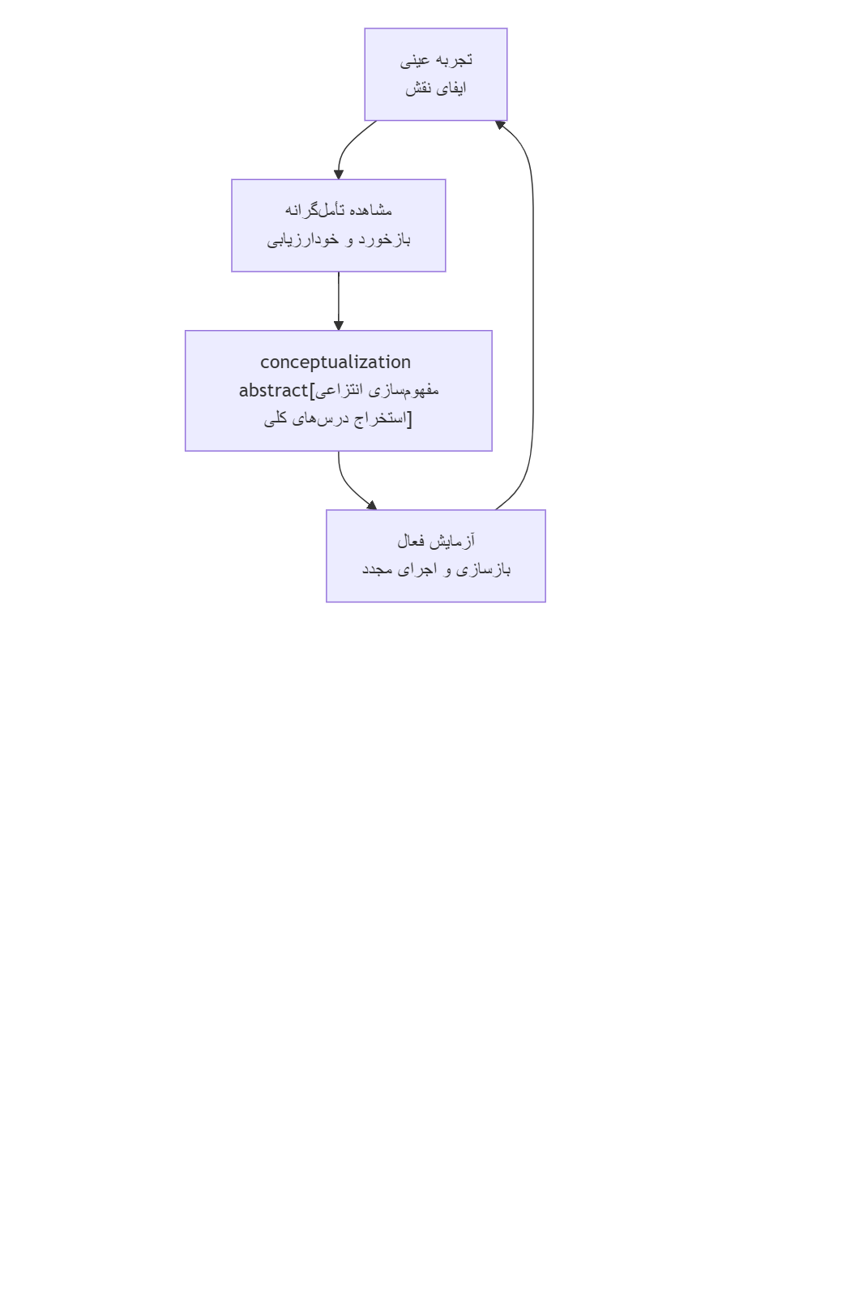
مبانی نظری ایفای نقش: چرا این روش کار می‌کند؟
ایفای نقش صرفاً یک "بازی" نیست. این روش یک ابزار آموزشی قدرتمند و دارای پشتوانه نظری قوی است که:
  از یادگیری از طریق انجام دادن (چرخه کلب) حمایت می‌کند.
نظریه یادگیری تجربی (Experiential Learning Theory دیوید کلب)
این نظریه، قلب تپنده روش ایفای نقش است.
کلب یادگیری را نه یک فرآیند منفعل، بلکه یک چرخه فعال می‌داند.
Notes:
مبانی نظری ایفای نقش در آموزش پزشکی بر اساس نظریه یادگیری تجربی دیوید کلب استوار است که معتقد است یادگیری به بهترین شکل از طریق تجربه مستقیم و تأمل در آن تجربه رخ می‌دهد. این نظریه شامل چهار مرحله اصلی است: تجربه ملموس (Concrete Experience)، تفکر بازتابی (Reflective Observation)، مفاهیم‌سازی انتزاعی (Abstract Conceptualization)، و آزمایش فعال Active Experimentation).)

Slide 8
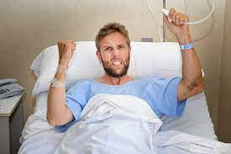
توضیح مراحل نظریه کلب در چارچوب ایفای نقش
تجربه عینی( Concrete Experience)
دانشجو به طور کامل در یک نقش (مثلاً پزشک یا بیمار) غوطه‌ور می‌شود و یک موقعیت واقعی را به طور مستقیم و عینی تجربه می‌کند. این مرحله، همان اجرای ایفای نقش است.
مثال: دانشجویی که سعی می‌کند به یک بیمار عصبانی آرامش بدهد، استرس، چالش‌های کلامی و احساسات آن لحظه را به طور ملموس تجربه می‌کند.

Slide 9

توضیح مراحل نظریه کلب در چارچوب ایفای نقش
مشاهده تأمل‌گرانه Reflective Observation):)
پس از اتمام اجرا، دانشجو و همکلاسی‌ها به تأمل در مورد آنچه اتفاق افتاده می‌پردازند. ("در آن موقعیت چه احساسی داشتم؟"، "واکنش بیمار به حرف من چه بود؟"، "چه کاری می‌توانستم بهتر انجام دهم؟").
این مرحله در جلسه بازخورد ((Debriefing اتفاق می‌افتد.

Slide 10
توضیح مراحل نظریه کلب در چارچوب ایفای نقش
مفهوم‌سازی انتزاعی (Abstract Conceptualization):
از دل تأملات، درس‌های کلی و اصول نظری استخراج می‌شود. دانشجو از تجربه خاص خود فراتر رفته و به یک قاعده کلی می‌رسد.
مثال: دانشجو به این درک می‌رسد که "استفاده از جملات قضاوت‌گرانه (مثل 'چرا این کار را کردی؟') باعث دفاعی شدن بیمار می‌شود، در حالی که جملات همدلانه (مثل 'به نظر می‌رسه خیلی نگرانی') فضای گفت‌وگو را باز می‌کند." این یک "مفهوم انتزاعی" در ارتباط درمانی است.

Slide 11
توضیح مراحل نظریه کلب در چارچوب ایفای نقش
آزمایش فعال Active Experimentation:
دانشجو این قاعده و مفهوم جدید را در عمل امتحان می‌کند . این می‌تواند بلافاصله در قالب یک اجرای مجدد از همان سناریو باشد تا راهکار جدید را آزمایش کند.
مثال: حالا همان دانشجو در یک ایفای نقش دیگر، عمداً از تکنیک همدلی استفاده می‌کند تا نتیجه آن را ببیند.

Slide 12
ایفای نقش
ایفای نقش می‌تواند به تنهایی و برای اهداف محدود (مثلاً یک تمرین ۵ دقیقه‌ای برای دادن خبر بد) وجود داشته باشد. اما زمانی که در یک چارچوب بزرگتر و واقعی‌تر (مثل یک سناریوی اورژانس) قرار می‌گیرد، به یک زیرمجموعه از شبیه‌سازی تبدیل می‌شود
اگر هدف شما آموزش "چگونه یک بیمار مبتلا به شوک سپتیک را از ابتدا تا انتها مدیریت کنم" است، از شبیه‌سازی استفاده می‌کنید.
اگر هدف شما آموزش "چگونه با خانواده یک بیمار در حال مرگ همدلی و ارتباط برقرار کنم" است، از ایفای نقش استفاده می‌کنید.
و در نهایت، بهترین برنامه‌های آموزشی از ترکیب این دو روش برای دستیابی به حداکثر یادگیری استفاده می‌کنند.

Slide 13

ایفای نقش، به دانشجو اجازه می‌دهد چرخه مراحل نظریه کلب را به سرعت و در یک محیط امن طی کند، چیزی که در محیط واقعی و با بیماران واقعی اغلب امکان‌پذیر نیست.
Notes:
در زمینه ایفای نقش، دانشجویان در یک محیط کنترل‌شده و شبیه‌سازی شده، نقش‌های مختلف را بازی می‌کنند که به آن‌ها امکان می‌دهد:
به صورت ملموس تجربه کنند (مثلاً نقش پزشک یا بیمار را بازی‌ کنند) و این تجربه را به شکلی واقعی و عملی درک کنند.
بعد از ایفای نقش، فرصتی برای تأمل و بازتابیدن بر عملکرد خود و دیگران دارند که باعث درک عمیق‌تر از تجربیاتشان می‌شود.
بر اساس این تأمل‌ها، مفاهیم نظری و مهارت‌های مرتبط را بهتر درک و مفهومی‌سازی می‌کنند.
سپس این مفاهیم را در مراحل بعدی آموزش و در عمل بالینی واقعی به کار می‌گیرند.

Slide 14

انواع ایفای نقش
Socio-drama and Psychodrama
درک تفاوت این دو، برای استفاده صحیح و حرفه‌ای از تکنیک ایفای نقش حیاتی است.
Socio-drama : تمرین برای درک مسائل اجتماعی
یک تکنیک آموزشی است که برای بررسی مشکلات و تعارضات جمعی و اجتماعی به کار می‌رود.
Psychodrama : درمان برای التیام زخم‌های فردی
یک روش روان‌درمانی قدرتمند و تخصصی است که برای کشف و درمان مسائل عمیق روانی و عاطفی یک فرد خاص به کار می‌رود.( فیلم جزیره شاتر)

Slide 15
انواع ایفای نقش
آموزش‌های کلاسی از نوع ایفای نقش Socio-drama هستند زیرا:
✅ هدف شما آموزش یک مهارت عمومی است
(مثل: برخورد با بیمار مضطرب، ارتباط با همکار، دادن خبر بد)
✅ مشکل شما یک مسئله مشترک بین دانشجویان است
(همه دانشجویان در آینده با بیمار مضطرب روبرو می‌شوند)
✅ نقش‌ها نمادین و کلی هستند
(دانشجو نقش "یک پزشک" را بازی می‌کند، نه "خودش")
✅ فضای کلاس، یک فضای آموزشی است نه درمانی

Slide 16
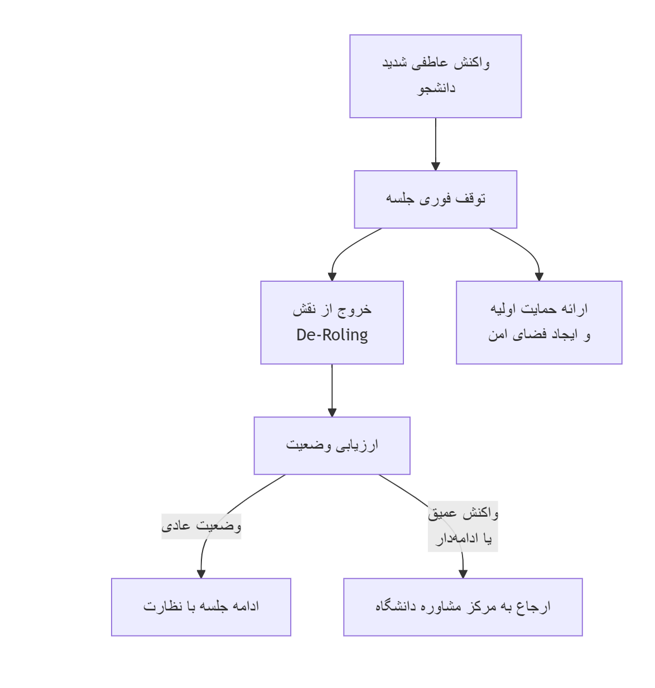
مدیریت واکنش‌های عاطفی در ایفای نقش
نکته بسیار مهم:
اگر در حین ایفای نقش متوجه شدید دانشجویی واکنش عاطفی شدید نشان می‌دهد (مثلاً به گریه می‌افتد یا یاد یک خاطره دردناک شخصی می‌افتد)، باید:
- بلافاصله جلسه را متوقف کنید
- از تکنیک "خروج از نقش" استفاده کنید
- در صورت نیاز، دانشجو را به مرکز مشاوره دانشگاه ارجاع دهید
این اتفاق نشان می‌دهد که ایفای نقش، به حریم سایکودراما وارد شده و نیاز به مداخله متخصص دارد

Slide 17
مراحل آموزش ایفای نقش
در منابع بین‌المللی آموزش پزشکی و پرستاری – به‌ویژه مقالاتی از مجلاتی مانند BMC Medical Education، MedEdPORTAL، و Postgraduate Medical Journal – ساختار ایفای نقش اغلب به سه مرحله‌ی اصلی اشاره دارد، اما بسیاری از نویسندگان برای کاربرد دقیق‌تر در محیط‌های بالینی، آن را گسترش داده‌اند تا مراحل یادگیری تجربی کلب و بازخورد (debriefing) نیز در آن لحاظ شود.
مدل کلاسیک | مدل گسترش‌یافته
1. Planning | 1. Preparation
2. Implementation | 2. Planning / Briefing
3. Evaluation | 3. Implementation
 | 4. Debriefing
 | 5. Evaluation
Notes:
Lavanya KM, Somu LK, Mishra SK. Effectiveness of Scenario-based Roleplay as a Method of Teaching Soft Skills for Undergraduate Medical Students. Int J Appl Basic Med Res. 2024 Apr-Jun;14(2):78-84. doi: 10.4103/ijabmr.ijabmr_431_23. Epub 2024 May 24. PMID: 38912358; PMCID: PMC11189269.
Mitchell, T. O., & Goldenberg, M. N. (2020). When doctor means teacher: an interactive workshop on patient-centered education. MedEdPORTAL, 16, 11053.‏
estel D, Tierney T. Role-play for medical students learning about communication: guidelines for maximising benefits. BMC Med Educ. 2007 Mar 2;7:3. doi: 10.1186/1472-6920-7-3. PMID: 17335561; PMCID: PMC1828731.
Tekeş, E., Güngör, B., Sılan, C. et al. Enhancing pharmacology education through role-play: impact on student attitudes. BMC Med Educ 25, 1306 (2025). https://doi.org/10.1186/s12909-025-07900-6

Slide 18
مراحل آموزش ایفای نقش
مرحله | شرح مختصر | نکات کلیدی
آماده‌سازیPreparation | تعیین اهداف، سناریو و آماده‌سازی ابزار | نیازسنجی دانشجو، تدوین اهداف یادگیری، طراحی نقش‌ها و انتخاب منابع
برنامه‌ریزی Planning / Briefing | توضیح انتظارات، مرور سناریو و قوانین | بحث درباره اهداف، ایمن‌سازی محیط برای تجربیات، شفافیت نقش‌ها
اجرا Implementation | ایفای نقش توسط دانشجویان | تعامل فعال، تمرین مهارت بالینی، حضور مربی جهت هدایت و بازخورد
جمع‌بندی Debriefing | تحلیل عملکرد و دریافت بازخورد | گفت‌وگوی بازتابی، شناسایی نقاط قوت و ضعف، پیشنهاد بهبود تجربه
ارزشیابی Evaluation | سنجش شایستگی‌ها و کیفیت مهارت‌های آموخته‌شده | استفاده از ابزارهای ساختاریافته و شناسایی نقاط ضعف و قوت
Notes:
آماده‌سازی (Preparation)
در این مرحله، اهداف یادگیری، سناریوهای کلینیکی، نقش‌ها و سطح پیچیدگی برای فراگیران تعیین می‌شود. مربیان، منابع آموزشی را طراحی و آماده می‌کنند، نیازهای آموزش بالینی را با توجه به مقطع تحصیلی و مهارت‌های مورد انتظار مشخص می‌نمایند و مسئله‌محور بودن سناریوها مورد تاکید قرار می‌گیرد.
برنامه‌ریزی / مقدمه (Planning / Briefing)
مربیان و دانشجویان با تشریح انتظارات، قواعد ایفای نقش، تعیین مسئولیت‌ها و مرور سناریوها، زمینه مشارکت و یادگیری فعال را فراهم می‌کنند. شفاف‌سازی اهداف آموزشی و ایجاد فضای ایمن جهت تجربه عملی یا حتی اشتباه، از الزامات این بخش است تا اضطراب و نگرانی یادگیرندگان کاهش یابد.
اجرا (Implementation)
دانشجویان بر اساس سناریوهای طراحی‌شده، نقش‌های مختلف (مثلاً پزشک، بیمار، اعضای تیم درمان) را ایفا می‌کنند و مهارت‌های ارتباطی و تصمیم‌گیری بالینی را در یک محیط نسبتاً کنترل‌شده تمرین می‌نمایند. مربیان ضمن مشاهده و راهنمایی لحظه‌ای، نقاط قوت و ضعف عملکرد را ثبت می‌کنند تا در بخش‌های بعدی استفاده شود.
جمع‌بندی (Debriefing)
پس از اجرای ایفای نقش، جلسه جمع‌بندی یا Debriefing برگزار می‌شود که فراگیر و مربی به تحلیل تجربه، اشتباهات، موفقیت‌ها، احساسات و پیشنهاد بهبود می‌پردازند. این گفتگو موجب تقویت یادگیری بازتابی، درک حرفه‌ای و خودآگاهی بالینی دانشجویان می‌شود.
ارزشیابی (Evaluation)
در این مرحله، با ابزارهایی مانند چک‌لیست مهارت بالینی، آزمون‌های ساختاریافته (مثلاً OSCE)، خودارزیابی و بازخورد ساختاریافته از مربی یا همتایان، میزان کسب شایستگی‌ها سنجیده می‌شود. ارزشیابی فرایند ایفای نقش، نقاط ضعف و قوت فرآیند آموزشی و کیفیت عملکرد دانشجویان را آشکار می‌سازد و می‌تواند جهت بهبود آموزش به کار گرفته شود.

Slide 19
نحوه طراحی ایفای نقش
انتخاب موضوع مرتبط با اهداف آموزشی و جامعه هدف
طراحی سناریو/متن ایفای نقش که نقاط آموزشی اصلی را پوشش دهد
آموزش دانشجویان برای ایفای نقش و آماده‌سازی آن‌ها
اجرای ایفای نقش به صورت گروهی با هدایت مدرس
بحث و بازخورد پس از اجرا برای تثبیت یادگیری

Slide 20
سناریو کارگاه آموزشی:
سناریو ایفای نقش: آموزش مدیریت اضطراب در بیمار مبتلا به بیماری قلبی حاد
هدف آموزشی:
تمرین مهارت‌های ارتباطی مؤثر و همدلی با بیمار در شرایط اضطراری
آموزش روش‌های مدیریت اضطراب و کاهش استرس در بیماران
تقویت توانایی تشخیص و پاسخ به نیازهای روانی بیمار در محیط بالینی

Slide 21
سناریو کارگاه آموزشی:
نقش‌ها:
پزشک (دانشجوی پزشکی یا درمانگر)
بیمار (بازیگر نقش بیمار)
همراه بیمار (اختیاری، برای تمرین تعامل بین تیم پزشکی و خانواده)

Slide 22
سناریو کارگاه آموزشی:
شرح پروتکل سناریو
بیمار مرد ۵۵ ساله با سابقه بیماری قلبی، با شکایت از تنگی نفس و اضطراب شدید وارد اورژانس می‌شود.
پزشک باید با ایجاد ارتباط مؤثر، اضطراب بیمار را کاهش دهد، اطلاعات لازم درباره وضعیت جسمانی او بدهد، و اقداماتی فوری برای تثبیت وضعیت انجام دهد.

Slide 23
سناریو کارگاه آموزشی:
دیالوگ نمونه:
پزشک: "شما در حال حاضر احساس چه چیزی می‌کنید؟ چه نگرانی‌هایی دارید؟"
بیمار: "نمیدانم، احساس ترس می‌کنم که وضعیت‌ام بدتر شود."
پزشک: "این احساس طبیعی است، ولی من در کنار شما هستم و با هم وضعیت را کنترل می‌کنیم. ما اقدامات لازم را انجام خواهیم داد تا احساس آرامش کنید.

Slide 24
سناریو کارگاه آموزشی
روند ایفای نقش
شروع جلسه (۵ دقیقه): مدرس به معرفی سناریو و اهداف یادگیری می‌پردازد.
اجرای ایفای نقش (۱۰ دقیقه): دانشجویان نقش خود را طبق وظایف تخصصی اجرا می‌کنند.
بحث و بازخورد (۱۵ دقیقه): بررسی عملکرد ارتباطی

Slide 25
سناریو کارگاه آموزشی:
روند آموزشی
1. آغاز: مدرس سناریو و اهداف جلسه را شرح می‌دهد.
2. اجرا: دانشجو نقش خود را در محیطی شبیه‌سازی‌شده بازی می‌کند.
3. بازخورد و بحث: پس از اجرای نقش‌ها، روی مهارت‌های ارتباطی، همدلی و استراتژی‌های کاهش اضطراب تمرکز می‌شود.
4. خلاصه‌سازی: نکات کلیدی و راهکارهای عملی برای مدیریت اضطراب در محیط بالینی بیان می‌شود.
Notes:
.
در صورت نیاز به آموزش مهارت‌های پیچیده یا ترکیبی، سناریوها به صورت چند مرحله‌ای یا با ایفای نقش‌های مجزا در همان جلسه طراحی می‌شوند.

Slide 26
چک‌لیست جامع ایفای نقش (Role-Playing Checklist)
بخش ۱ : قبل از ایفای نقش - مرحله آماده‌سازی
ارزیابی | توضیحات | گویه ها | ردیف
☐ | هدف از این تمرین چیست؟ (مثال: بهبود فن بیان، مدیریت اعتراض، تمرین مصاحبه) | تعیین هدف اصلی | 1
☐ | موقعیت، موضوع اصلی و مشکل به طور دقیق و مکتوب تعریف شده باشد. | تعریف واضح سناریو | 2
☐ | نقش هر فرد و پیش زمینه او مشخص باشد | تعیین نقش ها و شخصیت ها | 3
☐ | هر بازیکن میداند چه مهارت خاصی را باید در خود تقویت کند. | تعیین اهداف یادگیری فردی | 4
☐ | معیارهای عینی برای سنجش موفقیت آمیز بودن ایفای نقش تعیین شود. | تعیین معیارهای موفقیت | 5
☐ | مدت زمان اجرا و مدت زمان جلسه بازخورد مشخص شده باشد. | تعیین زمان بندی | 6
☐ | فردی برای مشاهده بیطرفانه و ارائه بازخورد معین شود. | تعیین ناظر/مربی | 7
☐ | قوانین اصلی جلسه (مانند محرمانگی، احترام) به همه ابلاغ شود. | تعیین قوانین پایه | 8
Notes:
منظور از پیش‌زمینه در چک‌لیست ایفای نقش (مثلاً آیتم " نقش هر فرد و پیش‌زمینه او مشخص باشد" ☐) این است که علاوه بر تعیین نقش (مثلاً پزشک، بیمار، همراه)، ویژگی‌های شخصیتی، تجربیات گذشته، شرایط اجتماعی یا روانی، وضعیت بالینی، و هر اطلاعات زمینه‌ای که برای ایفای واقع‌گرایانه‌تر آن شخصیت لازم است، معین شود.

Slide 27
چک‌لیست جامع ایفای نقش (Role-Playing Checklist)
بخش ۲: در حین ایفای نقش - فاز اجرا
ارزیابی | گویه ها | ردیف
☐ | فرو رفتن کامل در نقش | 1
☐ | تمرکز بر اهداف یادگیری شخصی | 2
☐ | گوش دادن فعال به طرف مقابل | 3
☐ | استفاده آگاهانه از زبان بدن و لحن صدا | 4
☐ | انعطاف‌پذیری و سازگاری با مسیر غیرمنتظره سناریو | 5

Slide 28
چک‌لیست جامع ایفای نقش (Role-Playing Checklist)
دستورالعمل برای ناظر/مربی
ارزیابی | گویه ها | ردیف
☐ | یادداشت‌برداری عینی و مبتنی بر مشاهدات | 1
☐ | تمرکز بر معیارهای از پیش تعیین شده | 2
☐ | عدم قطع کردن روند بازی، مگر در موارد ضروری | 3

Slide 29
چک‌لیست جامع ایفای نقش (Role-Playing Checklist)
بخش ۳: بعد از ایفای نقش - فاز بازخورد و بازتاب
ارزیابی | توضیحات | گویه ها | ردیف
☐ | اطمینان از خروج همه شرکت‌کنندگان از فضای سناریو | خروج از نقش و انجام دبریفینگ فوری | 1
☐ | شروع با نقاط قوت ، بیان نقاط قابل بهبود، پایان با نکته مثبت | ارائه بازخورد | 2
☐ | پرسش از بازیکن درباره نظرش نسبت به عملکرد خود | انجام خودارزیابی توسط بازیکن اصلی | 3
☐ | پرسش درباره احساسات و واکنش‌ها در طول بازی | دریافت بازخورد از بازیکن مقابل | 4
☐ | ارائه بازخورد بر اساس یادداشت‌ها و معیارهای از پیش تعیین شده | ارائه بازخورد ساختاریافته توسط ناظر | 5
☐ | اشاره به نقاط قوت و تشویق بازیکن | تأکید و تقویت نقاط قوت شناسایی شده | 6
☐ | تمرکز بر مهم‌ترین مواردی که باعث پیشرفت می‌شوند | تعیین ۱ تا ۳ حوزه کلیدی برای بهبود | 7
☐ | تعیین هدف مشخص برای جلسه آینده | تعریف یک اقدام عملی و مشخص برای تمرین بعدی | 8
☐ | اطمینان از احساس ارزشمندی و امنیت روانی همه شرکت‌کنندگان | حفظ فضای مثبت و سازنده در پایان جلسه | 9

Slide 30
چک لیست مشاهده ایفای نقش
عملکرد

Slide 31
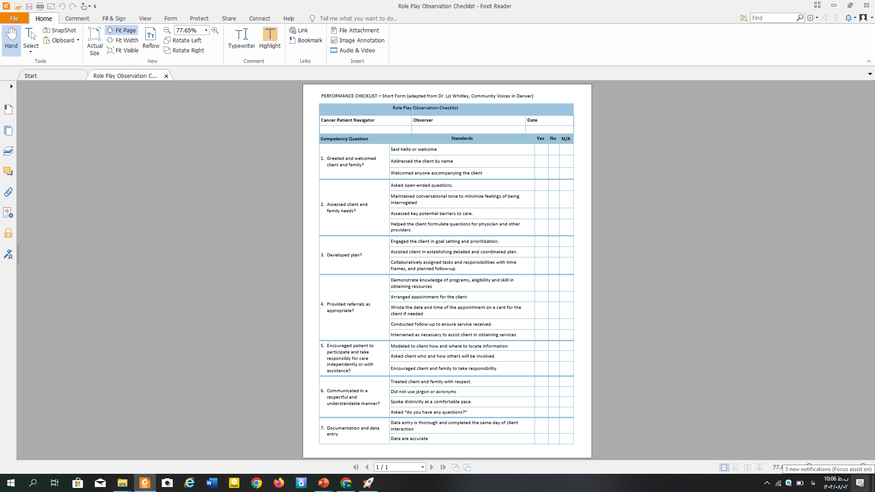

Slide 32
خلاصه نکات کلیدی برای موفقیت
ایمنی روانی: شرط اول یادگیری مؤثر است.
واقعی بودن: باورپذیر بازی کردن برای ایجاد سناریویی نزدیک به واقعیت.
تمرکز بر رفتار: ارائه بازخورد درباره عملکرد و رفتار، نه شخصیت افراد.
مختصر و مفید: برگزاری جلسات کوتاه‌مدت اما مؤثر و متمرکز.
هدف ایفای نقش کوتاه، افزایش کیفی یادگیری، تسهیل بازخورد مؤثر، و تمرکز بر چالش‌های واقعی محیط بالین با کمترین بار ذهنی و بیشترین مشارکت است

Slide 33
منابع
Bharti RK. Contribution of Medical Education through Role Playing in Community Health Promotion: A Review. Iran J Public Health. 2023 Jun;52(6):1121-1128. doi: 10.18502/ijph.v52i6.12954. PMID: 37484138; PMCID: PMC10362810.
Lavanya KM, Somu LK, Mishra SK. Effectiveness of Scenario-based Roleplay as a Method of Teaching Soft Skills for Undergraduate Medical Students. Int J Appl Basic Med Res. 2024 Apr-Jun;14(2):78-84. doi: 10.4103/ijabmr.ijabmr_431_23. Epub 2024 May 24. PMID: 38912358; PMCID: PMC11189269.
Mitchell, T. O., & Goldenberg, M. N. (2020). When doctor means teacher: an interactive workshop on patient-centered education. MedEdPORTAL, 16, 11053.‏
estel D, Tierney T. Role-play for medical students learning about communication: guidelines for maximising benefits. BMC Med Educ. 2007 Mar 2;7:3. doi: 10.1186/1472-6920-7-3. PMID: 17335561; PMCID: PMC1828731.
Tekeş, E., Güngör, B., Sılan, C. et al. Enhancing pharmacology education through role-play: impact on student attitudes. BMC Med Educ 25, 1306 (2025). https://doi.org/10.1186/s12909-025-07900-6

